Slide 1

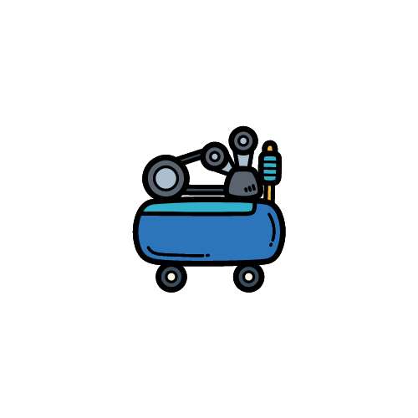
MÁY NÉN KHÍ
BÀI GIẢNG HUẤN LUYỆN AN TOÀN LAO ĐỘNG
BẢN QUYỀN THUỘC AN TOÀN LAO NAM VIỆT

Slide 2
Một số vụ tai nạn lao động khi vận hành máy nén khí
Việc vận hành máy nén khí, mặc dù là một phần quan trọng của nhiều quá trình công nghiệp và xây dựng, nhưng cũng mang theo nguy cơ tai nạn cho những người làm việc xung quanh:
  Nổ khí
  Lạm dụng cơ sở hạ tầng
  Sự cố cơ học
  Nguy cơ về áp suất
  Sử dụng thiết bị không đúng cách

Slide 3
Tóm tắt bài học
1. Giới thiệu
2. Thành Phần Và Chức Năng Của máy nén khí
3. Kiểm tra và bảo trì an toàn trước khi vận hành máy nén khí
4. Quy trình vận hành an toàn máy nén khí
5. Đánh giá rủi ro và quản lý mối nguy khi vận hành máy nén khí
6. Các yếu tố ảnh hưởng đến an toàn lao động khi vận hành máy nén khí
7. Đào tạo an toàn lao động về kỹ năng vận hành máy nén khí
8. Ý nghĩa của an toàn lao động trong việc vận hành máy nén khí

Slide 4
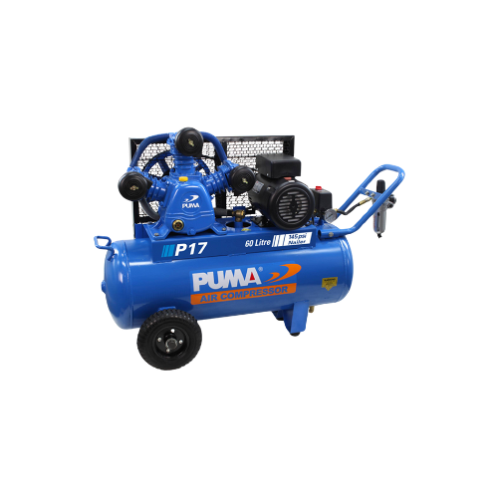
Giới thiệu
A. Tổng quan về tầm quan trọng của an toàn lao động khi vận hành máy nén khí
An toàn lao động là một yếu tố quan trọng không thể phủ nhận trong mọi môi trường làm việc, đặc biệt là khi liên quan đến vận hành máy nén khí.
Việc duy trì một môi trường làm việc an toàn không chỉ bảo vệ sức khỏe và sự an toàn của nhân viên mà còn giúp tăng hiệu suất và giảm thiểu rủi ro tai nạn.

Slide 5
Giới thiệu
B. Các giao thức và quy định an toàn quan trọng khi vận hành máy nén khí
Đào tạo nhân viên: Tất cả nhân viên tham gia vận hành máy nén khí cần được đào tạo về các biện pháp an toàn, cách sử dụng thiết bị và phản ứng trong trường hợp có sự cố.
Kiểm tra định kỳ và bảo dưỡng: Máy nén khí cần được kiểm tra định kỳ và bảo dưỡng để đảm bảo rằng tất cả các bộ phận hoạt động một cách an toàn và hiệu quả.

Slide 6
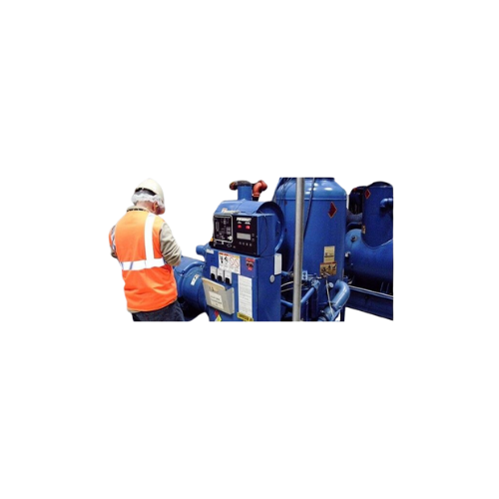
Thành Phần Và Chức Năng Của máy nén khí
A. Các thành phần khác nhau của máy nén khí:
Bộ nén: Bộ nén là phần chính của máy nén khí, nơi mà khí được hút vào và nén thành áp suất cao. Các loại bộ nén phổ biến bao gồm bộ nén piston, bộ nén vít và bộ nén trục vít.
Bộ motor: Bộ motor là phần động cơ của máy nén, cung cấp năng lượng cần thiết để vận hành bộ nén. Các loại motor phổ biến bao gồm motor điện và motor động cơ đốt trong.

Slide 7
Thành Phần Và Chức Năng Của máy nén khí
B. Cấu trúc và nguyên lý hoạt động của máy nén khí:
Bộ nén: Bộ nén là phần chính của máy nén khí, nơi mà không khí được hút vào và nén thành áp suất cao. Các loại bộ nén phổ biến bao gồm bộ nén piston, bộ nén vít và bộ nén trục vít.
Bộ motor: Bộ motor là phần động cơ của máy nén, cung cấp năng lượng cần thiết để vận hành bộ nén. Motor thường được kết nối trực tiếp hoặc thông qua trục với bộ nén.

Slide 8
Thành Phần Và Chức Năng Của máy nén khí
C. Ứng dụng trong ngành sản xuất của máy nén khí:
Sơn phun và phun lớp phủ: Trong ngành sản xuất, máy nén khí được sử dụng để cung cấp khí nén để làm sạch và nén sơn hoặc chất lỏng phủ lên các bề mặt sản phẩm.
Sản xuất thực phẩm và đồ uống: Trong ngành thực phẩm và đồ uống, máy nén khí thường được sử dụng để cung cấp khí nén cho các quy trình như đóng gói, làm sạch, và vận chuyển. Các thiết bị như máy làm khí CO2 cũng cần sử dụng khí nén để vận hành.

Slide 9
Thành Phần Và Chức Năng Của máy nén khí
D. Những rủi ro liên quan đến việc vận hành máy nén khí:
Nguy cơ nổ: Áp suất cao trong máy nén khí có thể tạo ra nguy cơ nổ, đặc biệt khi không duy trì hoặc kiểm tra định kỳ. Sự chập cháy hoặc tạo ra điều kiện gây nổ, như tạo ra điện từ hoặc tiếp xúc với ngọn lửa, có thể gây ra nguy cơ nổ nếu không được quản lý cẩn thận.
Tai nạn cơ học: Các bộ phận chuyển động trong máy nén khí có thể tạo ra nguy cơ tai nạn cho nhân viên, như quạt, bộ nén hoặc các bộ phận khác.

Slide 10
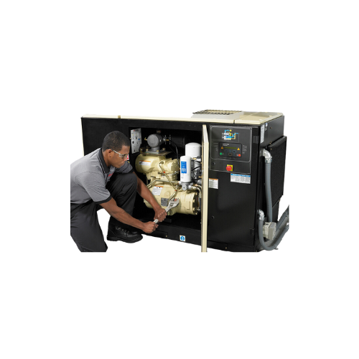
Kiểm tra và bảo trì an toàn trước khi vận hành máy nén khí
A. Kiểm tra an toàn trước khi vận hành máy nén khí
Kiểm tra bảo dưỡng định kỳ: Đảm bảo rằng máy nén khí đã được bảo dưỡng định kỳ và kiểm tra kỹ thuật để đảm bảo tất cả các bộ phận hoạt động một cách an toàn và hiệu quả.
Kiểm tra áp suất: Kiểm tra áp suất của máy nén khí để đảm bảo rằng nó không vượt quá giới hạn an toàn và đúng với yêu cầu của ứng dụng cụ thể.

Slide 11
Kiểm tra và bảo trì an toàn trước khi vận hành máy nén khí
B. Hướng dẫn bảo trì máy nén khí định kỳ
Thay dầu bôi trơn: Thực hiện việc thay dầu bôi trơn định kỳ theo hướng dẫn của nhà sản xuất hoặc theo lịch trình được xác định. Việc thay dầu đúng cách và định kỳ sẽ giúp bảo vệ các bộ phận chuyển động và tăng tuổi thọ của máy.
Kiểm tra và làm sạch bộ lọc và tách nước: Kiểm tra và làm sạch bộ lọc và tách nước định kỳ để loại bỏ tạp chất và nước ra khỏi khí nén. Điều này giúp bảo vệ các bộ phận và đảm bảo khí nén sạch và khô ráo.

Slide 12
Quy trình vận hành an toàn máy nén khí
A. Hướng dẫn từng bước về quy trình vận hành máy nén khí an toàn:
Kiểm tra trước khi vận hành: Trước khi bắt đầu vận hành máy nén khí, hãy kiểm tra cẩn thận tất cả các bộ phận, bao gồm van, bộ nén, hệ thống làm mát và các bộ phận khác để đảm bảo rằng chúng hoạt động đúng cách và không có sự cố nào xảy ra.
Đảm bảo an toàn cá nhân: Trước khi tiếp cận máy nén khí, đảm bảo rằng bạn đang sử dụng đầy đủ trang thiết bị bảo hộ cá nhân, bao gồm mũ bảo hiểm, kính bảo hộ, găng tay và áo khoác chống nhiệt nếu cần thiết.

Slide 13
Quy trình vận hành an toàn máy nén khí
B. Các biện pháp xử lý khẩn cấp và cơ chế ứng phó sự cố khi vận hành máy nén khí:
Ngừng máy ngay lập tức: Trong trường hợp phát hiện sự cố, ngưng máy nén khí ngay lập tức để ngăn chặn nguy cơ tai nạn và bảo vệ thiết bị khỏi hỏng hóc hoặc tổn thất nghiêm trọng.
Kiểm tra và xử lý sự cố: Sau khi ngưng máy, tiến hành kiểm tra và xác định nguyên nhân của sự cố. Thực hiện các biện pháp sửa chữa cần thiết hoặc thay thế bộ phận hỏng hóc để khắc phục sự cố.

Slide 14
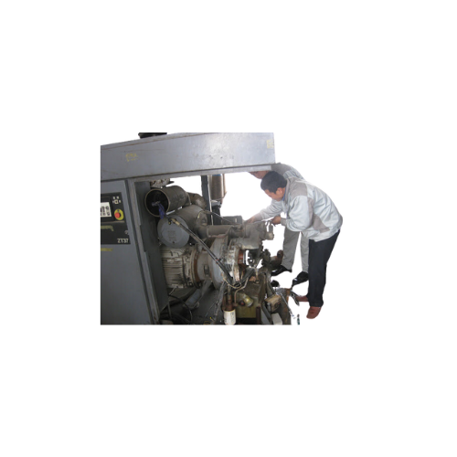
Đánh giá rủi ro và quản lý mối nguy khi vận hành máy nén khí
A. Nhận diện các rủi ro, mối nguy hiểm tiềm ẩn trong vận hành máy nén khí:
Nguy cơ nổ và cháy: Áp suất cao trong máy nén khí có thể tạo ra nguy cơ nổ khi gặp điều kiện gây cháy, như sự cố điện hoặc tiếp xúc với ngọn lửa. Sự kết hợp giữa khí nén và chất lượng không khí làm tăng nguy cơ cháy nổ.
Tai nạn cơ học: Các bộ phận chuyển động trong máy nén khí có thể gây ra nguy cơ tai nạn nếu không được bảo trì hoặc sử dụng đúng cách. Tai nạn có thể xảy ra do sự va chạm, mài mòn, hoặc hỏng hóc của các bộ phận.

Slide 15
Đánh giá rủi ro và quản lý mối nguy khi vận hành máy nén khí
B. Các chiến lược phòng ngừa mối nguy hiệu quả khi vận hành máy nén khí:
1. Kiểm tra và bảo dưỡng định kỳ máy nén khí để việc vận hành an toàn
  Kiểm tra áp suất: Kiểm tra áp suất của máy nén khí để đảm bảo rằng nó không vượt quá giới hạn an toàn và đúng với yêu cầu của ứng dụng cụ thể.
  Kiểm tra dầu bôi trơn: Kiểm tra mức dầu bôi trơn và thực hiện việc thay dầu định kỳ để bảo vệ các bộ phận chuyển động và tăng tuổi thọ của máy.

Slide 16
Đánh giá rủi ro và quản lý mối nguy khi vận hành máy nén khí
B. Các chiến lược phòng ngừa mối nguy hiệu quả khi vận hành máy nén khí:
2. Tuân thủ các quy định an toàn lao động để việc vận hành an toàn máy nén khí an toàn
  Đào tạo nhân viên: Đảm bảo rằng tất cả nhân viên được đào tạo về cách sử dụng và vận hành máy nén khí một cách an toàn. Đào tạo bao gồm cả việc làm quen với các nguy cơ và biện pháp phòng ngừa tai nạn.
  Sử dụng trang thiết bị bảo hộ cá nhân (PPE): Đảm bảo rằng tất cả nhân viên đều được trang bị đầy đủ trang thiết bị bảo hộ cá nhân, bao gồm mũ bảo hiểm, kính bảo hộ, găng tay, và áo khoác chống nhiệt nếu cần thiết.

Slide 17
Đánh giá rủi ro và quản lý mối nguy khi vận hành máy nén khí
B. Các chiến lược phòng ngừa mối nguy hiệu quả khi vận hành máy nén khí:
3. Xác định và đánh dấu vùng an toàn khi vận hành máy nén khí
  Xác định các vùng nguy hiểm: Đầu tiên, cần xác định các vùng có nguy cơ cao khi vận hành máy nén khí, bao gồm những nơi có áp suất cao, bộ phận chuyển động, và các vùng tiếp xúc trực tiếp với máy.
  Xác định khoảng cách an toàn: Xác định khoảng cách an toàn từ các vùng nguy hiểm, bằng cách sử dụng hướng dẫn từ nhà sản xuất máy nén khí hoặc các quy định an toàn lao động.

Slide 18
Đánh giá rủi ro và quản lý mối nguy khi vận hành máy nén khí
B. Các chiến lược phòng ngừa mối nguy hiệu quả khi vận hành máy nén khí:
4. Sử dụng thiết bị bảo hộ cá nhân khi vận hành máy nén khí
  Mũ bảo hiểm: Mũ bảo hiểm giúp bảo vệ đầu khỏi nguy cơ va đập từ các vật dụng rơi, va chạm với các bộ phận máy hoặc vật liệu khác.
  Kính bảo hộ: Kính bảo hộ giúp bảo vệ mắt khỏi bụi, tạp chất và các hạt nhỏ có thể bay ra trong quá trình vận hành máy nén khí, đồng thời giảm nguy cơ bị thương trong trường hợp có sự cố.

Slide 19
Đánh giá rủi ro và quản lý mối nguy khi vận hành máy nén khí
B. Các chiến lược phòng ngừa mối nguy hiệu quả khi vận hành máy nén khí:
5. Quy trình khẩn cấp và phản ứng trong trường hợp sự cố khi vận hành máy nén khí
  Bảo vệ cá nhân: Ngay khi phát hiện sự cố, nhân viên cần đảm bảo an toàn cho bản thân bằng cách sử dụng thiết bị bảo hộ cá nhân như mũ bảo hiểm, kính bảo hộ, và găng tay.
  Ngừng máy nén khí: Ngưng máy nén khí ngay lập tức để ngăn chặn tình hình trở nên tồi tệ hơn và tránh nguy cơ tai nạn lan rộng.

Slide 20
Đánh giá rủi ro và quản lý mối nguy khi vận hành máy nén khí
B. Các chiến lược phòng ngừa mối nguy hiệu quả khi vận hành máy nén khí:
6. Tham gia các khóa học an toàn lao động khi vận hành máy nén khí
  Huấn luyện an toàn vệ sinh lao động không chỉ là yêu cầu pháp lý mà còn là cam kết đối với sự an toàn và sức khỏe của người lao động.
  Nó giúp nhân viên nhận biết và đối phó với các nguy cơ và tình huống nguy hiểm, từ đó giảm thiểu tai nạn, thương tích hoặc tử vong trong công việc hàng ngày.

Slide 21
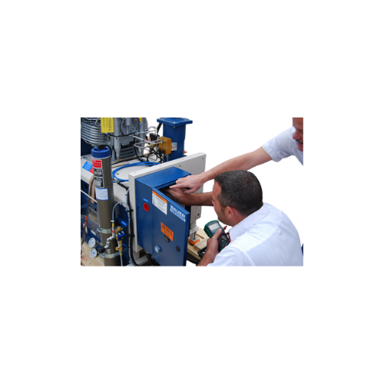
Các yếu tố ảnh hưởng đến an toàn lao động khi vận hành máy nén khí
A. Điều kiện thời tiết ảnh hưởng như thế nào đến việc vận hành máy nén khí
Nhiệt độ: Nhiệt độ cao có thể gây ra quá nhiệt cho máy nén khí, làm giảm hiệu suất làm việc và tăng nguy cơ sự cố. Nhiệt độ thấp cũng có thể ảnh hưởng đến dầu bôi trơn và làm giảm độ nhớt của nó.
Độ ẩm: Độ ẩm cao có thể làm tăng nguy cơ hình thành nước trong hệ thống khí nén, gây ra rò rỉ và hỏng hóc. Đồng thời, độ ẩm cũng có thể làm giảm hiệu suất làm việc của máy nén khí.

Slide 22
Các yếu tố ảnh hưởng đến an toàn lao động khi vận hành máy nén khí
B. Môi trường làm việc ảnh hưởng như thế nào đến việc vận hành máy nén khí
Nhiệt độ và độ ẩm: Nhiệt độ và độ ẩm của môi trường làm việc có thể ảnh hưởng đến hiệu suất làm việc của máy nén khí. Nhiệt độ cao và độ ẩm cao có thể gây quá nhiệt cho máy, làm giảm hiệu suất và tăng nguy cơ sự cố.
Bụi và tạp chất: Môi trường làm việc bị ô nhiễm bởi bụi, tạp chất có thể làm giảm hiệu suất làm việc của máy nén khí và gây ra sự cố như rò rỉ.

Slide 23
Các yếu tố ảnh hưởng đến an toàn lao động khi vận hành máy nén khí
C. Tình trạng kỹ thuật của máy nén khí ảnh hưởng như thế nào đến việc vận hành máy nén khí
Tình trạng bảo dưỡng: Máy nén khí cần được bảo dưỡng định kỳ để đảm bảo các bộ phận hoạt động ổn định và an toàn. Nếu bảo dưỡng không đúng cách, có thể gây ra sự cố và giảm hiệu suất làm việc của máy.
Tuổi thọ và độ hao mòn: Tuổi thọ và độ hao mòn của các bộ phận trong máy nén khí có thể ảnh hưởng đến hiệu suất làm việc và độ tin cậy của máy. Các bộ phận hao mòn có thể cần phải được thay thế định kỳ để đảm bảo hoạt động ổn định.

Slide 24
Các yếu tố ảnh hưởng đến an toàn lao động khi vận hành máy nén khí
D. Kiến thức an toàn và kỹ năng của người lao động ảnh hưởng như thế nào đến việc vận hành máy nén khí
Hiểu biết về máy nén khí: Người lao động cần có kiến thức cơ bản về cách hoạt động của máy nén khí, các bộ phận quan trọng, và cách vận hành một cách an toàn và hiệu quả.
Kiến thức về an toàn lao động: Hiểu biết về các nguyên tắc và quy định an toàn lao động là rất quan trọng để người lao động có thể nhận diện và tránh được các nguy cơ và rủi ro trong quá trình vận hành máy.

Slide 25
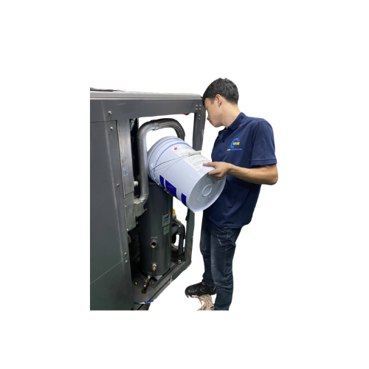
Đào tạo an toàn lao động về kỹ năng vận hành máy nén khí an toàn
A. Tại sao người vận hành máy nén khí cần phải được đào tạo an toàn lao động:
Giảm nguy cơ tai nạn: Đào tạo an toàn lao động giúp người vận hành nhận biết và tránh được các nguy cơ và rủi ro tiềm ẩn trong quá trình vận hành máy nén khí. Điều này giúp giảm nguy cơ tai nạn và thương tích.
Tăng hiệu suất làm việc: Người được đào tạo an toàn lao động thường có hiểu biết rõ về quy trình làm việc và cách vận hành máy nén khí một cách an toàn và hiệu quả hơn. Điều này có thể dẫn đến tăng cường hiệu suất làm việc và giảm thiểu thời gian dừng máy do sự cố.

Slide 26
Đào tạo an toàn lao động về kỹ năng vận hành máy nén khí an toàn
B. Huấn luyện an toàn lao động vận hành máy nén khí ở đâu?
An Toàn Nam Việt là trung tâm chuyên huấn luyện an toàn lao động uy tín và chất lượng ở Việt Nam hiện nay. Với các buổi huấn luyện an toàn lao động được diễn ra liên tục tại các xưởng sản xuất, nhà máy hoặc công trường xây dựng trên khắp cả nước (63 tỉnh thành tại Việt Nam).
Đảm bảo cho việc huấn luyện được hiệu quả, An Toàn Nam Việt chuẩn bị cẩn thận, tỉ mỉ từng tí một dù là nhỏ nhất. Từ việc chuẩn bị công cụ, dụng cụ, thiết bị giảng dạy đến giáo trình, tài liệu, âm thanh, ánh sáng.

Slide 27

Ý nghĩa của an toàn lao động trong việc vận hành máy nén khí
A. Tầm quan trọng của việc duy trì an toàn lao động trong vận hành máy nén khí
Bảo vệ người lao động: An toàn lao động là ưu tiên hàng đầu, và việc duy trì an toàn trong vận hành máy nén khí giúp bảo vệ sức khỏe và tính mạng của người lao động trên nền tảng làm việc an toàn và lành mạnh.
Giảm nguy cơ sự cố: Việc thực hiện các biện pháp an toàn lao động giúp giảm thiểu nguy cơ xảy ra các sự cố, tai nạn lao động và hỏng hóc máy móc, giúp doanh nghiệp duy trì hoạt động ổn định và hiệu quả.

Slide 28
Ý nghĩa của an toàn lao động trong việc vận hành máy nén khí
B. Biện pháp an toàn quan trọng cần nắm được trước khi vận hành máy nén khí
Kiểm tra và bảo dưỡng định kỳ: Đảm bảo rằng máy nén khí đã được kiểm tra và bảo dưỡng định kỳ để đảm bảo các bộ phận hoạt động ổn định và an toàn.
Sử dụng thiết bị bảo hộ cá nhân (PPE): Đảm bảo sử dụng đầy đủ và chính xác các thiết bị bảo hộ cá nhân như mũ bảo hộ, găng tay, kính bảo hộ, và giày chống trượt để bảo vệ sức khỏe trong quá trình vận hành.

Slide 29
Cảm ơn các bạn đã theo dõi
Mọi thắc mắc về bài giảng xin liên hệ với chúng tôi theo thông tin bên dưới:
CÔNG TY TNHH HUẤN LUYỆN AN TOÀN VÀ QUAN TRẮC MÔI TRƯỜNG NAM VIỆT (AN TOÀN NAM VIỆT)
Địa chỉ: Lầu 2, số 655 Đường Điện Biên Phủ, Phường 25, Quận Bình Thạnh, Thành phố Hồ Chí Minh, Việt Nam
Hotline 0908.111.791
Website https://antoannamviet.com/
Email: Lienhe@antoannamviet.com

